Slide 1


고고씽~ㅋ
시 작
시작

Slide 2


오리 만수무강하소서 Edition
귀찮다 v2.5를 시작합니다…

Slide 3

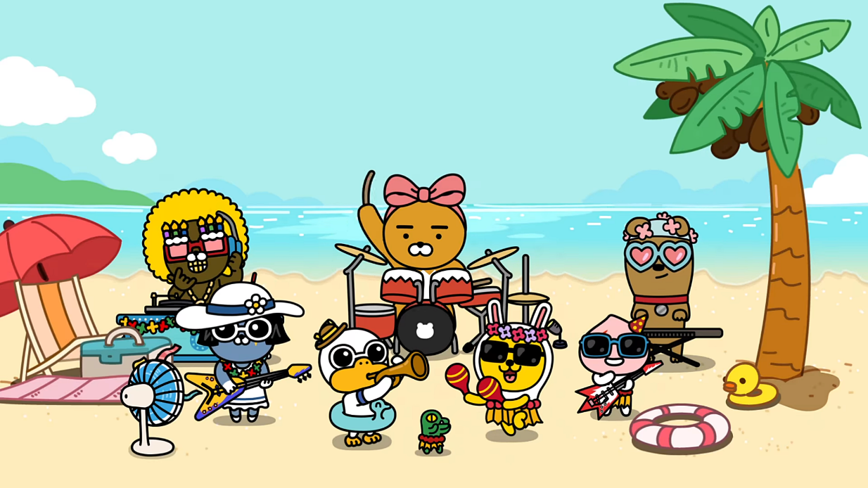
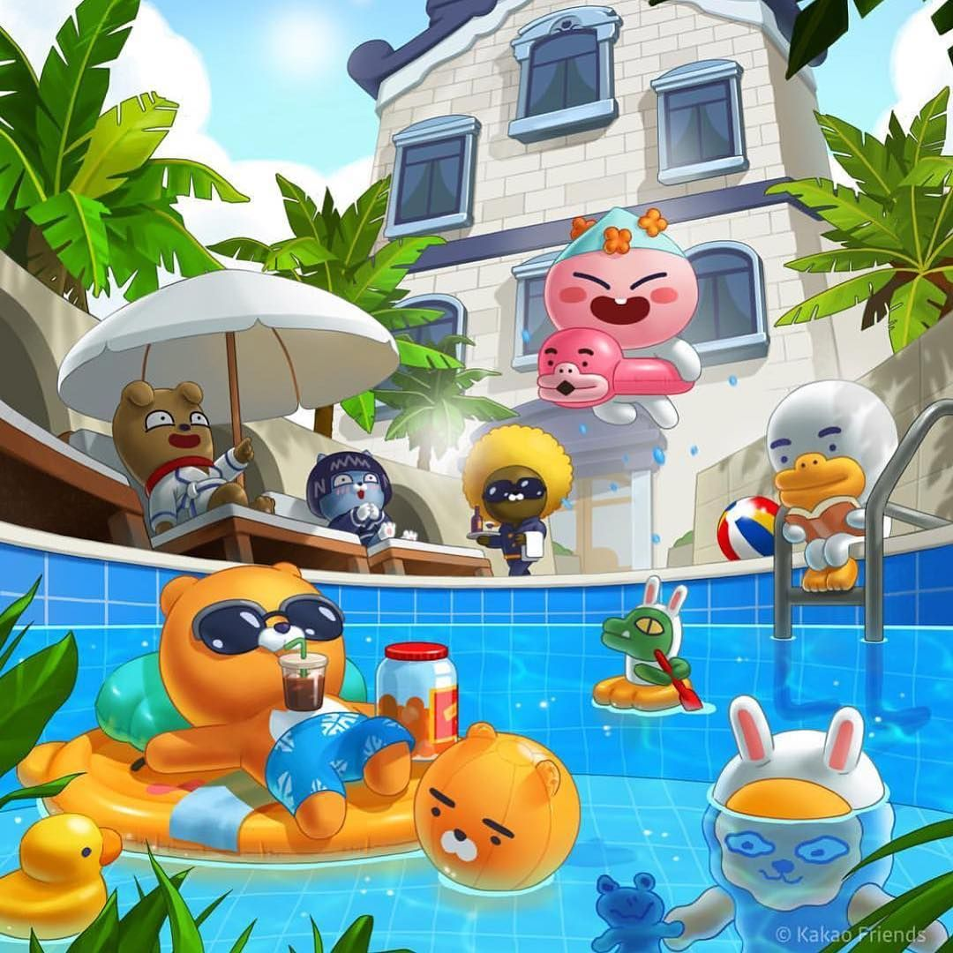
나도
귀찮다 2.99u
존나 쉬고 싶다 Edition

Slide 4

수고하셨습니다
올 한해도
귀찮다 v2.99x10

